Slide 1
KAFKA

Slide 2
개요
KAFKA 란?
KAFKA 주요 요소
KAFKA 주요 요소 동작
Producer
consumer
장애 발생시
KAFKA CONNECT 현재 진행 사항
모니터링
기타 필요사항

Slide 3



Kafka란?
Event Streaming Platform
Kafka
events
event stream

Slide 4
Kafka 특징
이벤트 스트림을 안전하게 전송 ( pub / sub )
이벤트 스트림을 디스크에 저장
이벤트 스트림을 분석 및 처리

Slide 5
Kafka의 사용
Event가 사용되는 모든 곳에 이용될 수 있음.
DB 동기화 ( MSA 에서 분리된 DB간 동기화)
애플리케이션에서 발생하는 로그 수집
Messaging System

Slide 6
Kafka 주요 요소
Topic
Kafka 안에서 논리적으로 메시지가 저장되는 장소
Producer
메시지를 생산(Produce)해서 Kafka의 Topic으로 메시지를 보내는 애플리케이션
Consumer
Topic의 메시지를 가져와서 소비(Consume)하는 애플리케이션
Consumer Group
Topic의 메시지를 사용하기 위해 협력하는 Consumer들의 집합

Slide 7
Kafka 주요 요소
Broker
Topic과 Partition을 분산 유지 및 관리, Kafka Broker는 Partition에 대한 Read 및 Write를 관리하는 소프트웨어 , Kafka Server라고 부르기도 함
최소 3대 이상의 Broker를 하나의 Cluster로 구성해야 함 ( 권장 4대)
하나의 Broker에만 연결하면 Cluster 전체에 연결됨 ( 각각의 Broker는 모든 Broker, Topic, Partition에 대해 알고 있음(Metadata)
→ 하지만, 특정 Broker 장애를 대비하여, 전체 Broker List(IP, port)를 파라미터로 입력 권장
Zookeeper
Zookeeper는 Broker를 관리 (Broker 들의 목록/설정을 관리)하는 소프트웨어
Zookeeper는 홀수의 서버로 작동하게 설계되어 있음 (최소 3, 권장 5)
Zookeeper는 변경사항에 대해 Kafka에 알림

Slide 8
Kafka 주요 요소 동작
broker-01
TOPIC.A-PARTITION-0
Write
Producer
Consumer
Offset
n … 9 8 7 6 5 4 3 2 1 0
Consumer Lag
Read
LOG-END-OFFSET
CURRENT-OFFSET
partition: topic 생성시에 개수를 지정, topic내 partition은 서로 독립적

Slide 9
Kafka 주요 요소 동작
Broker-01
Segment-0
TOPIC.A-PARTITION-0
Segment-1
n … 9 8 7 6 5 4 3 2 1 0
Segment-2
Rolling Strategy :
log.segment.bytes(default 1 GB)
log.roll.hours(default 168 hours)
Segment-3 - active

Slide 10
Kafka 주요 요소 동작
Producer
Record
serialize
partitioner
compress
(opt)
record
accumulator
Header(metadata)
Topic
Partition
Timestamp
kafka
send
Byte Array
Body
key
value
success
pub
metadata
fail
exception
or metadata
retry
success

Slide 11
Kafka 주요 요소 동작
Consumer
Consumer Group a
Broker-01…N
_ _consumer_offset
consumer a
Producer
TOPIC.A-PARTITION-0
consumer b
producer a
consumer c
TOPIC.B-PARTITION-1
producer b
Consumer Group b
_ _consumer_offset
consumer a
producer c
TOPIC.C-PARTITION-2
consumer b
consumer c

Slide 12
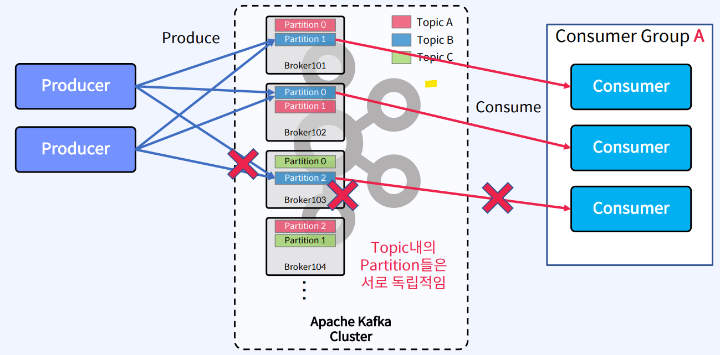
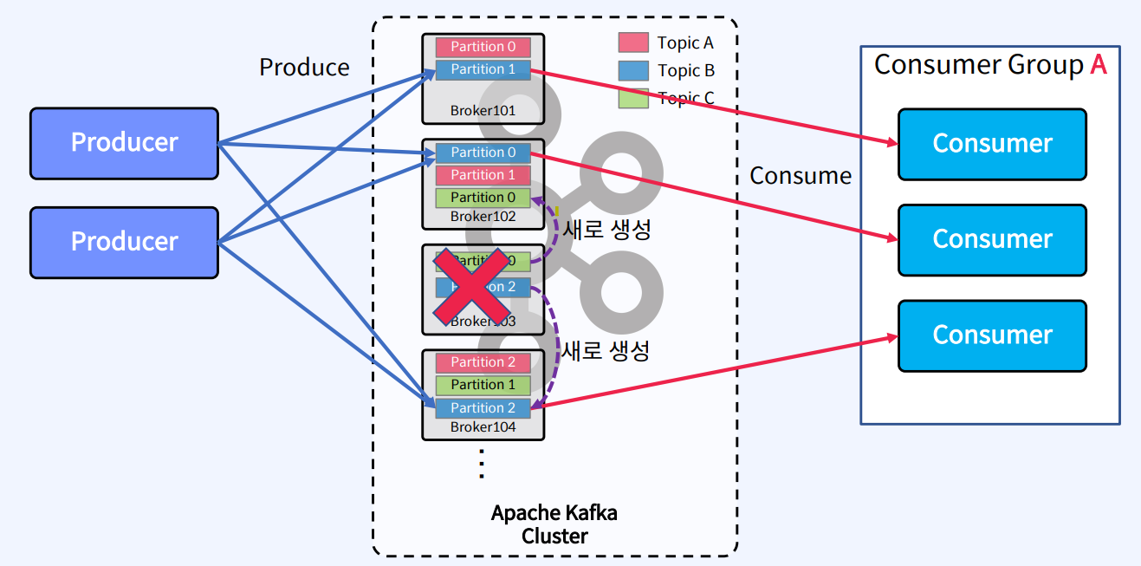
Broker에 장애 발생시
Partition을 복제(Replication)하여 다른 Broker상에서 복제물(Replicas)을 만들어서 장애를 미리 대비함
Replicas - Leader Partition ,Follower Partition
Producer는 Leader에만 Write하고 Consumer는 Leader로부터만 Read함 Follower는 Leader의 Commit Log에서 데이터를 가져오기 요청(Fetch Request)으로 복제

Slide 13
Broker에 장애 발생시
Partition을 복제(Replication)하여 다른 Broker상에서 복제물(Replicas)을 만들어서 장애를 미리 대비함 Replication Factor = 3 Replicas - Leader Partition, Follower Partition
Producer/Consumer는 Leader와만 통신 Follower는 복제만
Producer는 Leader에만 Write하고 Consumer는 Leader로부터만 Read함 Follower는 Broker 장애시 안정성을 제공하기 위해서만 존재 Follower는 Leader의 Commit Log에서 데이터를 가져오기 요청(Fetch Request)으로 복제
Leader에 장애가 발생하면?
Kafka 클러스터는 Follower 중에서 새로운 Leader를 선출
Clients(Producer/Consumer)는 자동으로 새 Leader로 전환
Partition Leader에 대한 자동 분산
Hot Spot 방지
하나의 Broker에만 Partition의 Leader들이 몰려 있다면? 특정 Broker에만 Client(Producer/Consumer)로 인해 부하 집중
auto.leader.rebalance.enable : 기본값 enable leader.imbalance.check.interval.seconds : 기본값 300 sec leader.imbalance.per.broker.percentage : 기본값 10

Slide 14
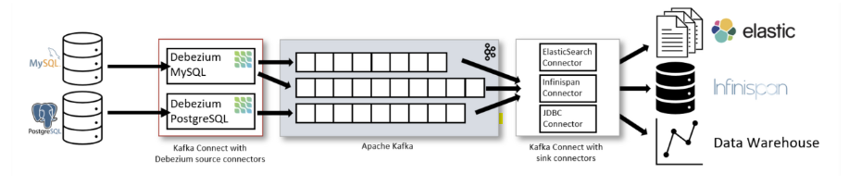
Kafka Connect
카프카 커넥트: 아파치 카프카의 오픈소스 프로젝트 중 하나로, 카프카와 외부 시스템(DB 등) 간의 파이프라인 구성을 쉽게 해주는 프레임워크, 메시지 전송할때 마다 계속 app을 개발 할수 없으니 있는걸 찾아서 쓰자! 이미 잘되어있는 것들이 많다. (https://www.confluent.io/hub)
Source
Sink

Slide 15
Kafka Connect
Connectors
Task를 관리하여 데이터 스트리밍을 조정하는 Plugin(jar), Java Class/Instance
Tasks
Kafka에서 또는 Kafka에서 데이터를 전송하는 방법의 구현체(Java Class/Instance)
Workers
Connector 및 Task를 실행하는 실행 중인 프로세스(Process)
Converters
Connect와 데이터를 보내거나 받는 시스템 간에 데이터를 변환하는 데 사용되는 Components(Java Class)
Transforms
Connector 에 의해 생성되거나 Connector로 전송되는 각 메시지를 변경하는 간단한 Components(Java Class)

Slide 16
Kafka Connect
Connect A
Connect B
Source connector
Sink
connector
T
a
s
k
T
r
a
n
s
f
o
r
m
c
o
n
v
e
r
t
e
r
c
o
n
v
e
r
t
e
r
T
r
a
n
s
f
o
r
m
T
a
s
k
external
system
byte[]
byte[]
external
system
KAFKA

Slide 17





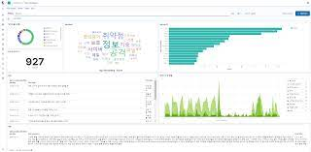
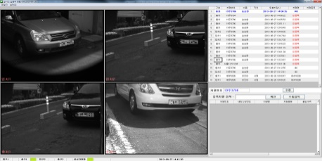









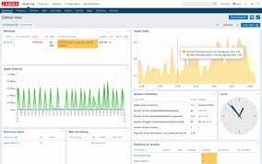

Kafka Connect
AWS Cloud
LOCAL -> KAFKA
ELK
영상유도
ELK
Topic
데이터허브
Topic
Rest Proxy
커넥터
통합 DB
Auto
Scaling
API
브로커
주차현황
모니터링
ALB
Rest Proxy
커넥터
confluent sink
Connect
초음파유도
브로커
데이터허브
동기화
MSK
(Kafka)
로컬 DB
인프라 모니터링
MSSQL
커넥터
브로커
confluent sink
Connect
Kafka Cluster
분산 DB
주차관제
MSSQL
커넥터
MSK Connect
(MCU)
Agent

Slide 18
Kafka Connect
KAFKA CONNECT 다운로드
confluent 설치
https://github.com/confluentinc/cli/releases/tag/v3.24.0
curl -O https://packages.confluent.io/archive/7.4/confluent-community-7.4.1.zip
- kafka apache 설치 window /linux
https://github.com/llewnoiz/kafka-connect

Slide 19
Kafka Connect
2. connector 다운로드
source connector debezium-connector-sqlserver-2.3.0.Final-plugin.tar.gz https://repo1.maven.org/maven2/io/debezium/debezium-connector-sqlserver/2.3.0.Final/debezium-connector-sqlserver-2.3.0.Final-plugin.tar.gz
sink connector mysql connector https://www.confluent.io/hub/confluentinc/kafk

Slide 20
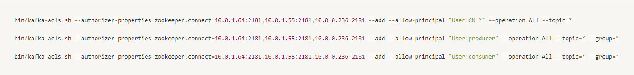
Kafka Connect
3. MSK Public ACL 설정 zookeeper.connect : zookeepr 정보 --allow-principal: white list 정보 --operation: 연산 정보 —topic: 토픽 설정 정보

Slide 21

Kafka Connect
4. KAFKA CONNECT 설정
인증 SASL_SCRAM
linux bin/connect-distributed.sh 파일에 내용 추가
windows bin/windows/connect-distributed.bat 파일에 내용 추가

Slide 22
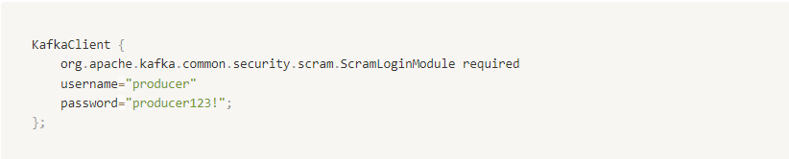

Kafka Connect
JAAS config 파일 추가 config/kafka_client_jaas.config
connector 경로 설정 및 파일 이동

Slide 23
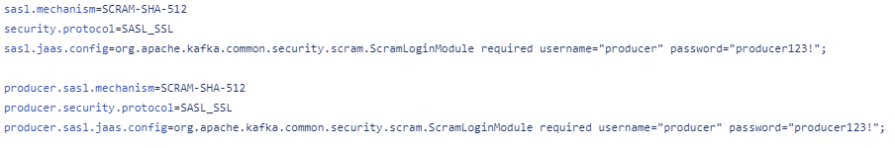
Kafka Connect
connect-distributed.properties 파일 수정
bootstrap.servers: kafka broker 정보
rest.port : connect server api port
security.protocol: 인증 프로토콜
sasl.mechanism : 인증 방식

Slide 24


Kafka Connect
5. KAFKA-CONNECT 실행
linux
window

Slide 25
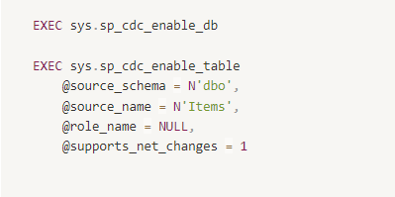
Kafka Connect
6. KAFKA-CONNECT connect 확인
curl -X GET http://{{kafka-connect}}/connectors
7. mssql 설정
DB 서버 버전에 따라 설정이 바뀔 수 있음.
DB 에서 CDC 기능이 지원되어야 한다.
SQL AGENT 가 동작 중 이여야 한다.
디비 사전 작업 필요

Slide 26
Kafka Connect
8. source connector 등록 (RESTAPI)
*커넥터 등록 시에 body 정보가 올바르지 않은 상태에서 connector 가 등록 되는 경우 kafka connect 가 제대로 동작하지 않고 프로세스가 죽는 문제가 발생할 수 있다.
해당 문제가 발생하면 관련 topic을 kafka server에서 삭제 후 connect를 다시 동작 시켜야 kafka connect가 정상적으로 다시 동작이 가능하다.
curl -X POST -H "Accept: application/json" -H "Content-Type: application/json" -d @itemdb.json http://{{kafka-connect}}/connectors

Slide 27
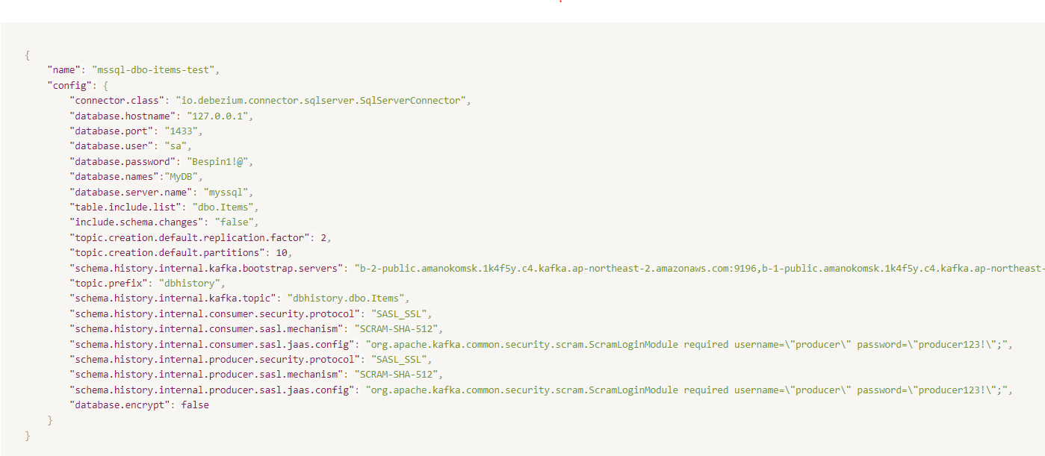
Kafka Connect

Slide 28
Kafka Connect
source connector 확인 curl -X GET http://{{kafka-connect}}/connectors
MSSQL Query 테이블 등록 및 인자 삽입
토픽 확인

Slide 29
Kafka Connect
AWS Cloud
2. KAFKA-> DB
ELK
영상유도
ELK
Topic
데이터허브
Topic
Rest Proxy
커넥터
통합 DB
Auto
Scaling
API
브로커
주차현황
모니터링
ALB
Rest Proxy
커넥터
confluent sink
Connect
초음파유도
브로커
데이터허브
동기화
MSK
(Kafka)
로컬 DB
인프라 모니터링
MSSQL
커넥터
브로커
confluent sink
Connect
Kafka Cluster
분산 DB
주차관제
MSSQL
커넥터
MSK Connect
(MCU)
Agent

Slide 30
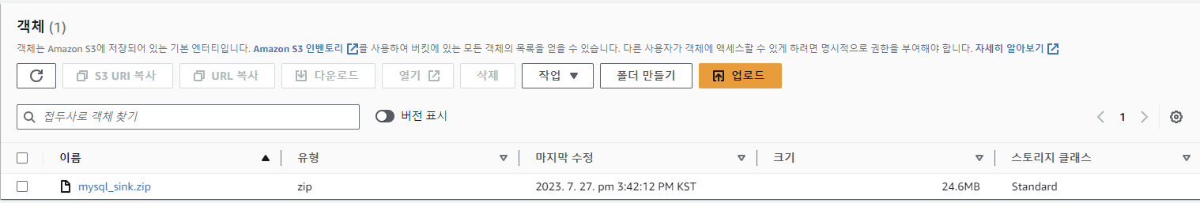
Kafka Connect
s3 sink connect.zip upload
jdbc-sink-connector source down 후 zip 파일로 s3 업로드

Slide 31
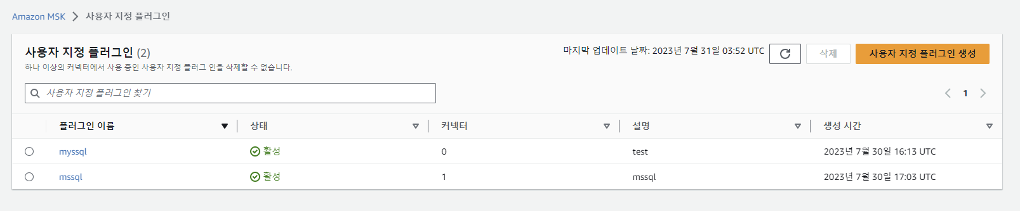
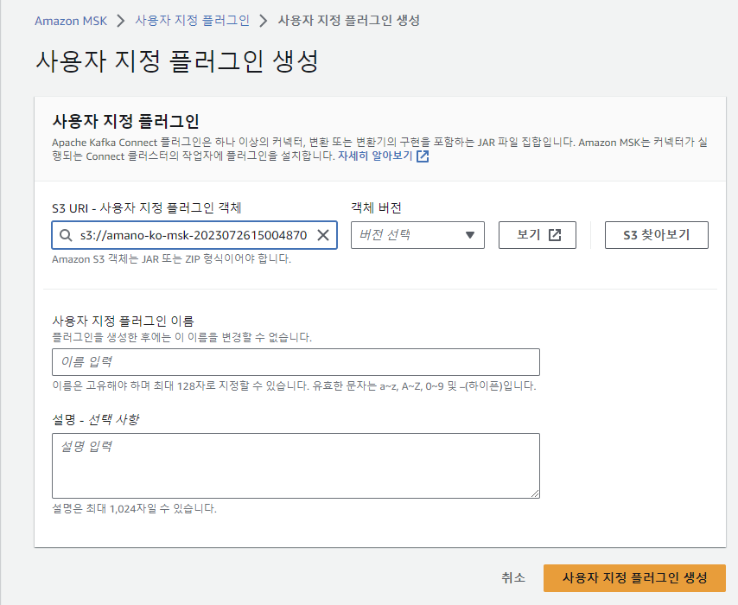
Kafka Connect
2. 사용자 지정 플러그인 생성

Slide 32
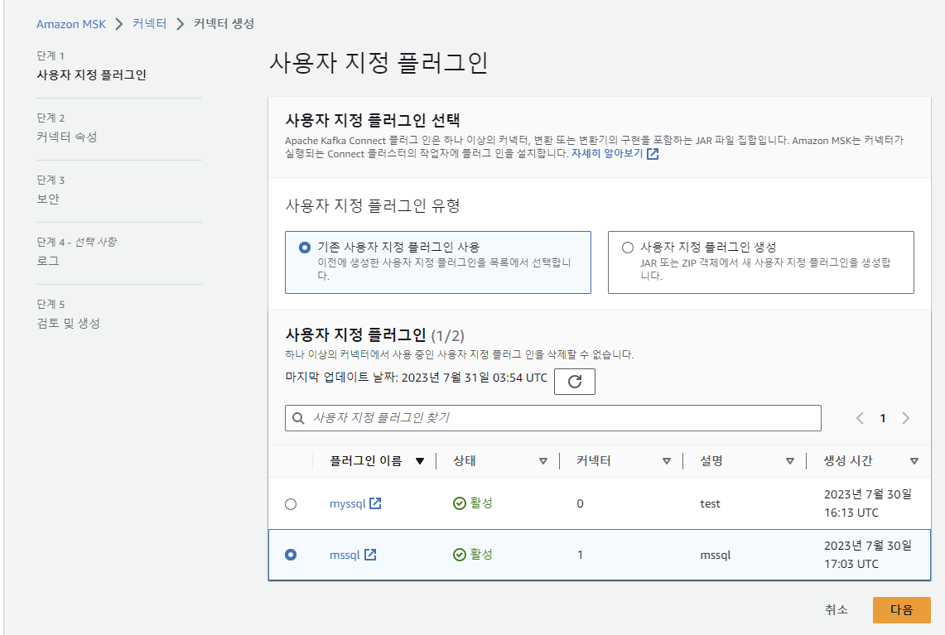
Kafka Connect
3. 커넥터 생성 및 설정 값 적용

Slide 33
Kafka Connect
3. 커넥터 구성 값 진행 적용 중…

Slide 34
Kafka 기타
Kafka Streams
Java 및 Scala로 실시간 이벤트 스트리밍 처리용 애플리케이션 및 마이크로 서비스를 작성하기 위한 라이브러리
code 작성 필요
ksqlDB
SQL을 사용하여 실시간 이벤트 스트리밍 처리용 애플리케이션을 작성하기 위한 Apache Kafka® 스트리밍 DB(SQL 엔진)
ksql query 작성 필요

Slide 35
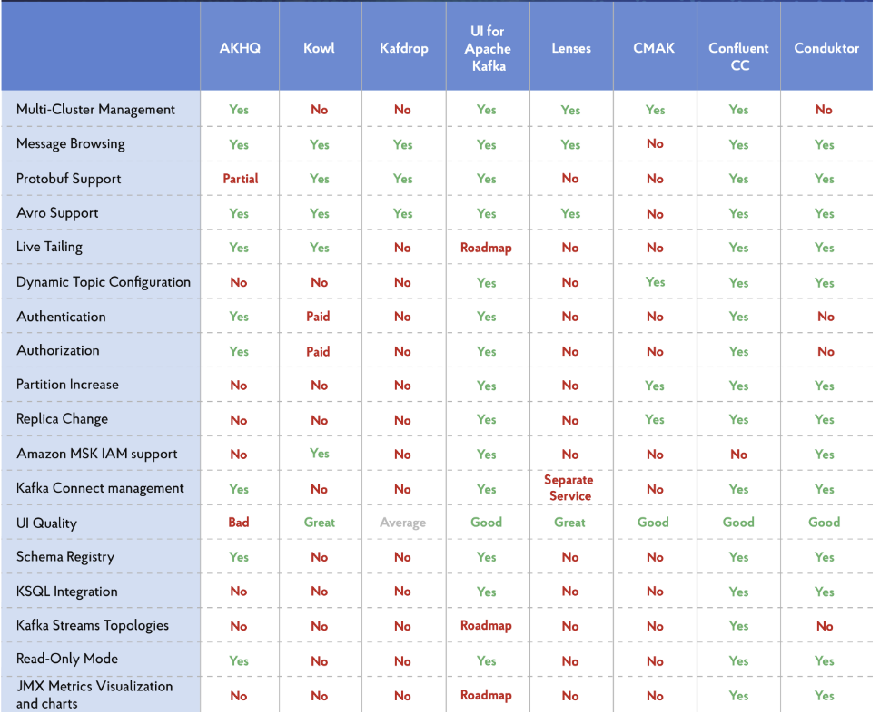
kafka 모니터링
토픽, 브로커, ACL 등 의 관리를 UI로 할수 있음, Kafka에서 기존에 Cli로 확인 했던 부분을 쉽게 확인.
AKHQ, Kowl , Kafdrop, UI for Apache Kafka, Lense, CMAK, Confluent CC, Conduktor 등등
https://towardsdatascience.com/overview-of-ui-tools-for-monitoring-and-management-of-apache-kafka-clusters-8c383f897e80

Slide 36
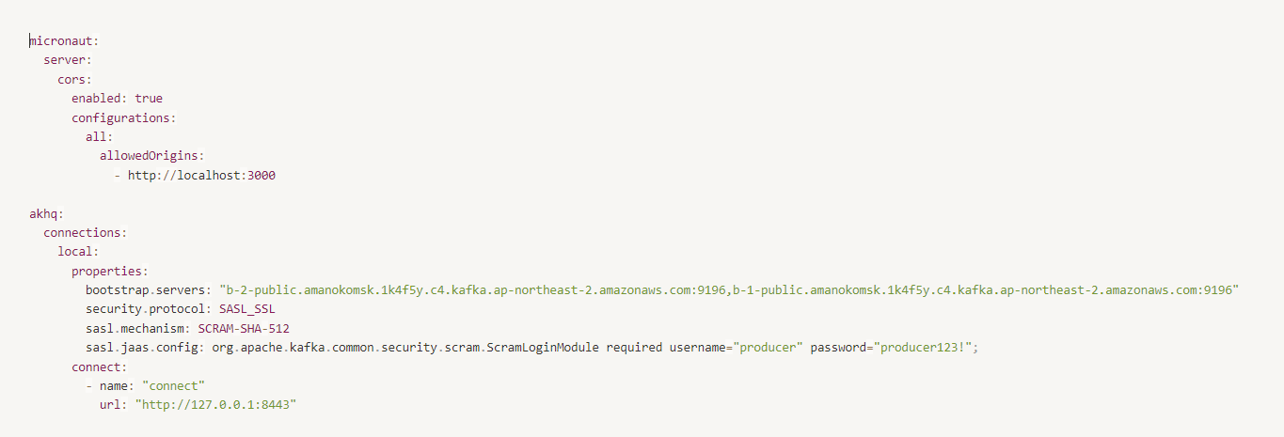
kafka 모니터링
AKHQ
실행
docker run -d -p 8080:8080 -v .\application-dev.yml:/app/application.yml tchiotludo/akhq

Slide 37
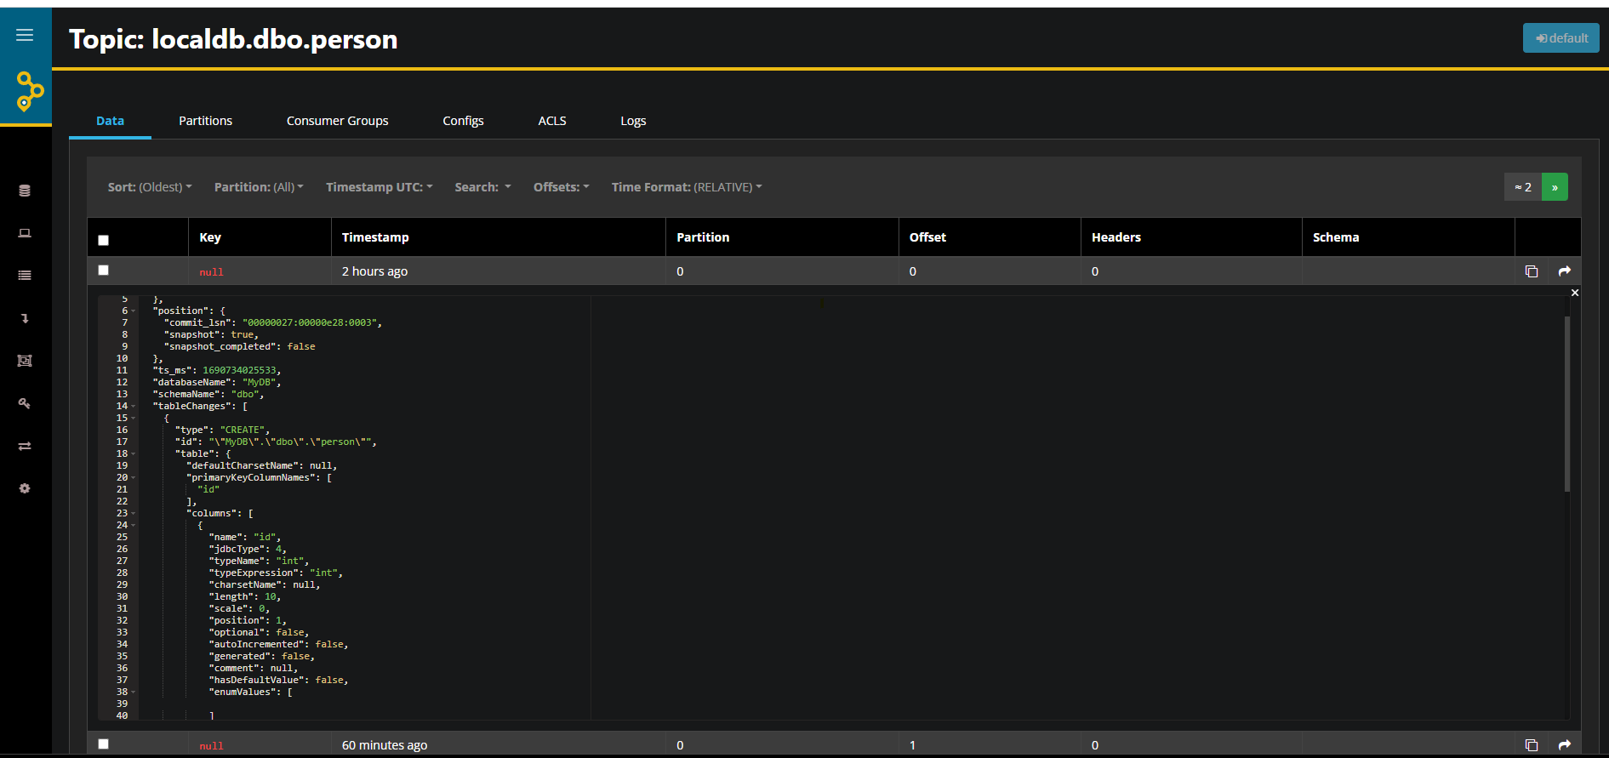
kafka 모니터링

Slide 38
논의 및 필요사항
CDC 를 구성 할수 있는 조건 필요 MSSQL
DB 서버 버전에 따라 설정이 바뀔 수 있음.
DB 에서 CDC 기능이 지원되어야 한다.
SQL AGENT 가 동작 중 이여야 한다.
디비 사전 작업 필요
2. 커넥터의 설치 및 기동시 문제 점.
*커넥터 등록 시에 body 정보가 올바르지 않은 상태에서 connector 가 등록 되는 경우 kafka connect 가 제대로 동작하지 않고 프로세스가 죽는 문제가 발생할 수 있다.
해당 문제가 발생하면 관련 topic을 kafka server에서 삭제 후 connect를 다시 동작 시켜야 kafka connect가 정상적으로 다시 동작이 가능하다.

Slide 39
논의 및 필요사항
3. 역방향 시 어떤 식으로 구성 될것인가?
KAFKA를 쓰는 것인가 ? API 를 사용 하는 것인가? DDNS 로 외부 원하는 PORT 접근 하는 것이 사전에 확인 되어야함
4. Confluent Kafka / Apache Kafka 어떤 것을 쓸 것 인가?
5. AWS에서 사용 되는 인증은 어떻게 가져 갈 것인가?
외부 접속이 가능한 MSK 에서는 SASL_SCRAM or IAM 인증 권장
6. 모니터링을 위한 Computing 자원 필요
zookeeper 외부 접근 불가, aws msk 에서 topic 관리 하는 UI 존재없음.
producer, consumer 사이 문제 발생시 lag 확인 할 방법 없음.
7. 임시 DB 에서 통합 DB로 전환의 경우 어떤 방법으로 처리 할것 인가?

Slide 40
참고
sample git https://github.com/llewnoiz/kafka.git
apache kafka 공식 문서 https://kafka.apache.org/documentation/
debezium sql server connector 문서 https://docs.confluent.io/kafka-connectors/debezium-sqlserver-source/current/overview.html
msk kafka 설정 예시 https://1week.tistory.com/115 https://aws.amazon.com/ko/blogs/korea/introducing-amazon-msk-connect-stream-data-to-and-from-your-apache-kafka-clusters-using-managed-connectors/
confluent hub https://www.confluent.io/hub/?_ga=2.105942858.818878415.1648561146-1727219079.1644563166&_gac=1.183425876.1648562015.Cj0KCQjw3IqSBhCoARIsAMBkTb3IVhJSR686GZrLNaiMPSNYbde-qKWCTOL8TR0_Hdew4qqm6MDPY4saAv1kEALw_wcB

Slide 41
참고
confluent kafka connectors 설명 https://docs.confluent.io/cloud/current/connectors/cc-microsoft-sql-server-source-cdc-debezium.html
confluent community kafka 설치 파일 https://docs.confluent.io/platform/7.4/installation/installing_cp/zip-tar.html
connector https://debezium.io/documentation/reference/stable/install.html
AKHQ https://akhq.io/
MSSQL CDC
https://debezium.io/documentation/reference/2.3/connectors/sqlserver.html#_enabling_cdc_on_the_sql_server_database
https://debezium.io/documentation/reference/2.3/connectors/sqlserver.html#_verifying_that_the_user_has_access_to_the_cdc_table

